Slide 1
VICERRECTORADO DE INVESTIGACIÓN, INNOVACIÓN Y TRANSFERENCIA DE TECNOLÓGÍA
CENTRO DE POSGRADOS
MAESTRÍA EN GESTIÓN DE SISTEMAS DE
INFORMACIÓN E INTELIGENCIA DE NEGOCIOS
TRABAJO DE TITULACIÓN PREVIO A LA OBTENCIÓN DEL TÍTULO DE MAGÍSTER EN: GESTIÓN DE SISTEMAS DE INFORMACIÓN E INTELIGENCIA DE NEGOCIOS
MODELO PREDICTIVO DEL COMPORTAMIENTO DE LA CARTERA CREDITICIA PARA COOPERATIVAS DE AHORRO Y CRÉDITO
AUTORA: ING. TOSCANO PALOMO, GLADYS NATALI
DIRECTORA: MSC. PARRAGA VILLAMAR, VIVIANA CRISTINA
SANGOLQUÍ
2019

Slide 2
CONTENIDOS
Introducción
Planteamiento del problema
Justificación
Objetivos
Metodología
Resultados
Conclusiones y recomendaciones

Slide 3
INTRODUCCIÓN
Las cooperativas de ahorro y crédito son organizaciones jurídicas que realizan actividades de intermediación financiera, donde su producto central son los microcréditos que se otorgan a quienes no puede justificar fácilmente sus ingresos.
Cuando una persona ingresa a la cooperativa a solicitar un crédito, un asesor de crédito analiza su buró, luego se analiza los documentos que respaldan los ingresos y garantías en función a la actividad, el perfil de los socios y el destino al cual se va a dar uso el crédito; al final de acuerdo a su experiencia resuelve otorgar o negar el crédito.

Slide 4
PLANTEAMIENTO DEL PROBLEMA
Deficiencia en procesos crediticios
Créditos mal otorgados
-Personal con poca experiencia en el área crediticia.
-Se desconoce los indicadores que. presenta un mal pagador.
Considerados con una alta probabilidad de incumplir sus obligaciones ya que no existen patrones de comportamiento
Alto índice de morosidad
Tiempos para determinar si un cliente es apto o no para acceder al préstamo son largos.
No existen campañas para retener al cliente y fidelizar a los socios, al no conocerse cuál es el estado actual de los socios.
Clientes sin historial no pueden acceder a créditos
Falta de competitividad

Slide 5
OBJETIVO GENERAL
Desarrollar un modelo de predicción del comportamiento de la cartera crediticia, mediante la aplicación de patrones para determinar los factores que influyen en el otorgamiento de créditos.

Slide 6
OBJETIVOS ESPECÍFICOS
OE1: Analizar la situación actual del proceso de otorgamiento de crédito en cooperativas e investigar herramientas y metodologías para el análisis del comportamiento de cartera crediticia y patrones mediante una revisión sistémica de literatura parcial.
OE2: Diseñar el modelo predictivo del comportamiento de la cartera crediticia mediante minería de datos.
OE3: Implementar el modelo predictivo de la cartera crediticia mediante la aplicación de patrones.
OE4: Validar los resultados obtenidos de la aplicación de los patrones del modelo predictivo de la cartera crediticia

Slide 7
JUSTIFICACIÓN
El proyecto realizado obtuvo un modelo de predicción del comportamiento de la cartera crediticia, para cooperativas de ahorro y crédito, buscando reducir el índice de morosidad y riesgo crediticio identificando a un buen pagador. Con la investigación realizada se consiguió optimizar el otorgamiento de créditos, minimizar el tiempo de cobranza y dar mayor tiempo al análisis de nuevos créditos.
Para crear el modelo se utilizaron algoritmos que predijeron el comportamiento de los datos adaptándose a la necesidad del negocio. Posteriormente, se estableció que patrones identifican a un mal pagador, utilizando un Dashboard para visualizar los factores y el resultado final de buen o mal pagador.

Slide 8
METODOLOGÍA
Las organizaciones requieren contar con modelos que permitan evidenciar patrones de comportamiento útiles para optimizar sus procesos, sin embargo, es necesario un lineamiento oportuno en cuanto a metodologías, modelos y herramientas aplicables (Benalcazar & Vinueza, 2017).
El proyecto está enfocado a la realización de un modelo de minería de datos por cuanto utilizará una metodología de investigación propia, para asegurar el éxito en el desarrollo de este.
Esta metodología consideró las siguientes fases:
Evaluar herramientas y métodos
Diseño del modelo
Implementación del modelo
Validación del modelo
Notes:
KDD,

Slide 9
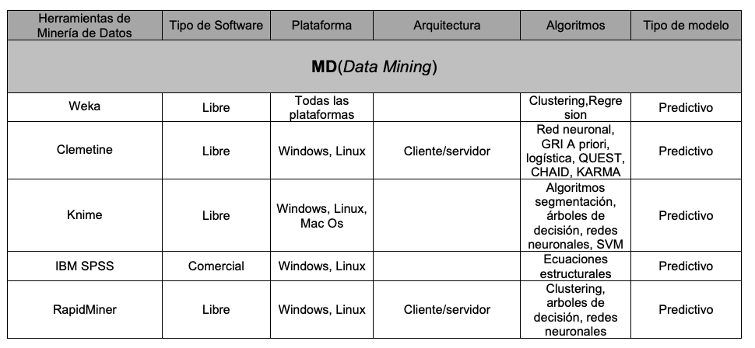
EVALUAR HERRAMIENTAS Y MÉTODOS
Fase en la que se determinaron las herramientas y métodos que ayudarán a determinar el comportamiento de cartera crediticia.
Figura . Comparación de Herramientas de Minería de Datos
Fuente:(Lara Hernández et al., 2014)

Slide 10
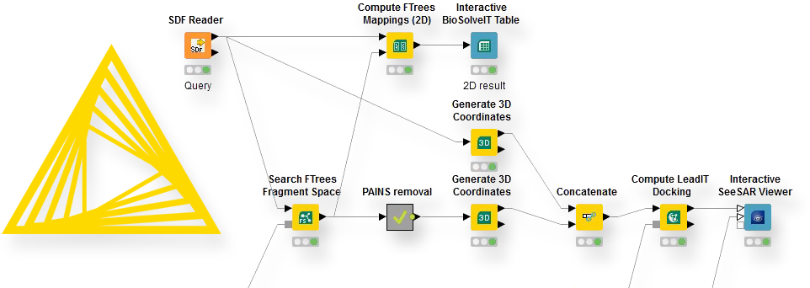
EVALUAR HERRAMIENTAS Y MÉTODOS
Mediante estos operadores, se puede observar que la herramienta además de permitir realizar la minería de datos, también brinda la posibilidad de realizar los procesos ETL, por lo que todo el proceso de este trabajo se lo desarrolló en KNIME.

Slide 11
DISEÑO DEL MODELO
Se realizó la recolección y selección inicial de los datos. Se identificó el conjunto de datos con el que se trabajó creando una bodega de datos.
Se procedió a realizar el diseño de un modelo multidimensional, considerando los atributos que estaban directamente relacionados con el objetivo del proyecto.
Se realizó el respectivo proceso ETL para creación de la bodega de datos que se cargó en una nueva base de datos.
Desde la nueva base creada desde los procesos ETL se procedió a crear el modelo de minería de datos considerando las técnicas de minería de datos que mejor se acoplen al caso de investigación, donde se obtuvo como resultado un modelo de minería de datos que determina el comportamiento de un buen pagador en la cooperativa caso de estudio considerando un nivel de confianza en un rango aceptable.

Slide 12
IMPLEMENTACIÓN DEL MODELO
Una vez que el modelo se construyó y validó, se pasó a la fase de transformación del conocimiento obtenido en acciones dentro del proceso de negocio, ya sea que el analista recomiende acciones basadas en la observación del modelo y sus resultados o que el modelo sea usado directamente por el personal de créditos en el proceso de otorgamiento de créditos en la cooperativa.

Slide 13
VALIDACIÓN DEL MODELO
Mediante esta fase se evaluaron los resultados obtenidos basados en los requerimientos de Cooperativas de Ahorro y Crédito, en esta evaluación se consideró el estado anterior del proceso de concesión de créditos y el estado propuesto para así proponer acciones e implementaciones en futuras concesiones de créditos.

Slide 14
RESULTADOS
SELECCIÓN DE LA FUENTE DE DATOS
Luego de determinar los factores que podrían considerarse para la creación del modelo se procedió a solicitar la información disponible en la cooperativa en donde se entregaron 7 archivos Excel:
C3. anexo detallado de cartera al 31/12/2018
Base de datos clientes
Solicitudes crédito rechazados
Socio estudio mercado 18/10/2018
Créditos desembolso diario 25/03/2019
Cartera crédito
C5.1 anexo detalle créditos castigados 2018

Slide 15
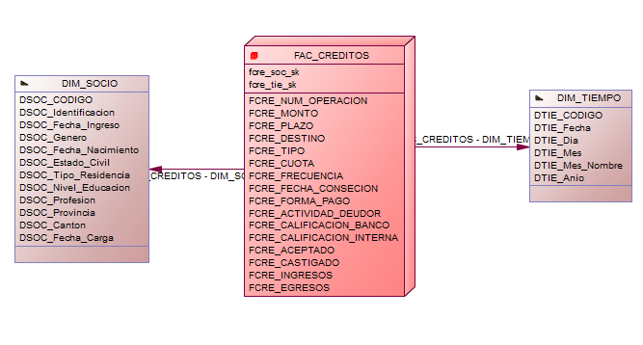
RESULTADOS
MODELO MULTIDIMENSIONAL

Slide 16
RESULTADOS
ETL Dimensión Tiempo
El proceso ETL desarrollado para esta dimensión comenzó generando fechas desde enero del 2015 hasta el 2020 en base a los datos de fechas receptados.

Slide 17
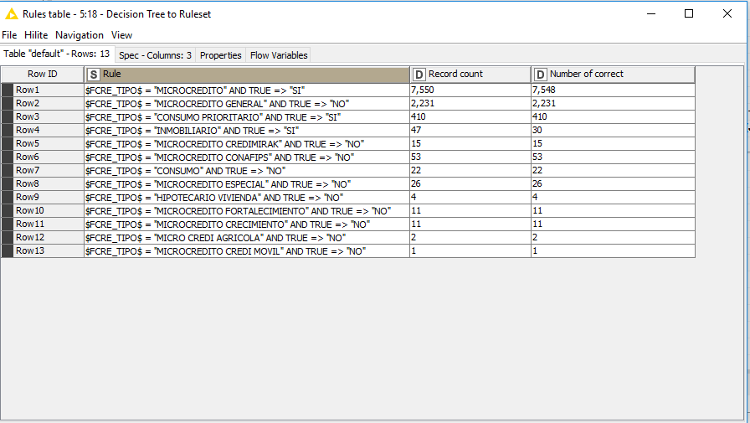
MODELO DE MINERIA DE DATOS
Se utilizó tres técnicas: Arboles de decisión, Redes neuronales y Naive Bayes.
Arboles de decisión:

Slide 18
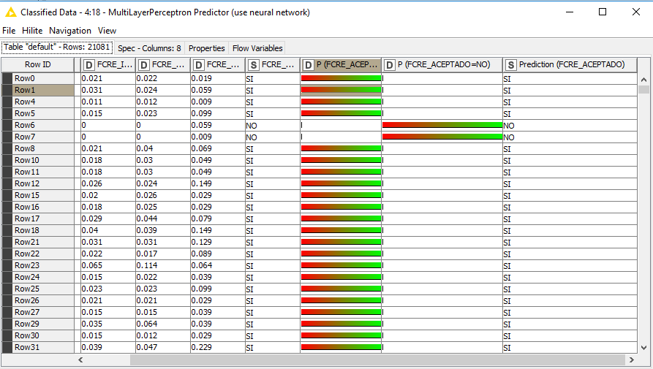
MODELO DE MINERIA DE DATOS
Redes neuronales:

Slide 19
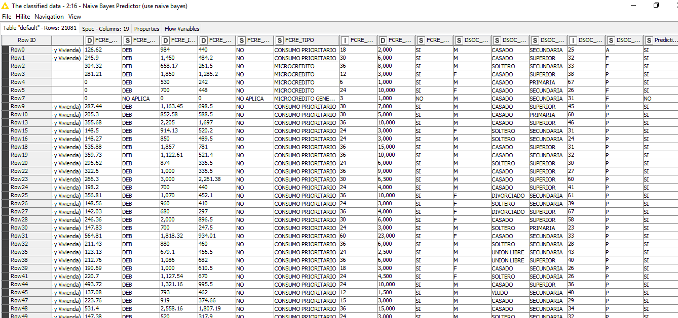
MODELO DE MINERIA DE DATOS
Naive Bayes:

Slide 20
MODELO DE MINERIA DE DATOS
Fase de Evaluación.
Resultados Matriz de confusión:
Técnica | Clasificados correctamente | Exactitud | Coeficiente Kappa | Clasificados Incorrectamente | Error
Árbol de decisión | 21047 | 99,843 | 0,996 | 33 | 0,157
Red Neuronal | 21042 | 99,815 | 0,995 | 39 | 0,185
Naive Bayes | 21042 | 99,815 | 0,995 | 39 | 0,185

Slide 21
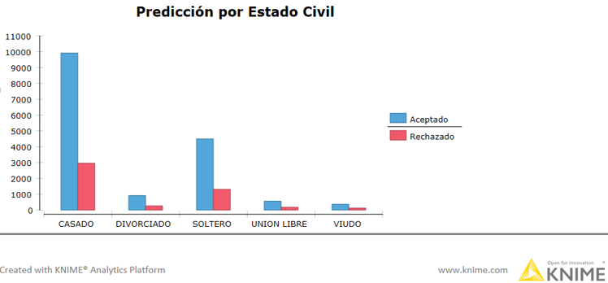
RESULTADOS

Slide 22
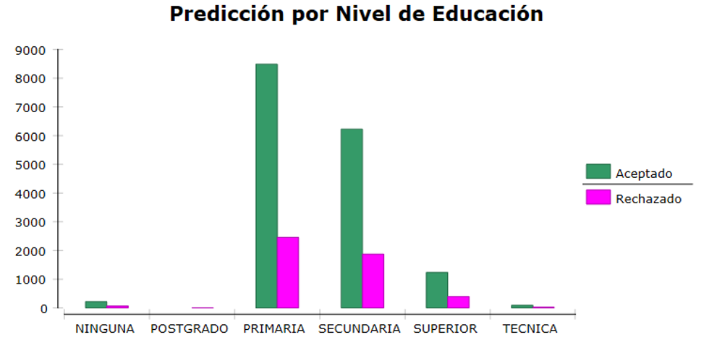
RESULTADOS

Slide 23
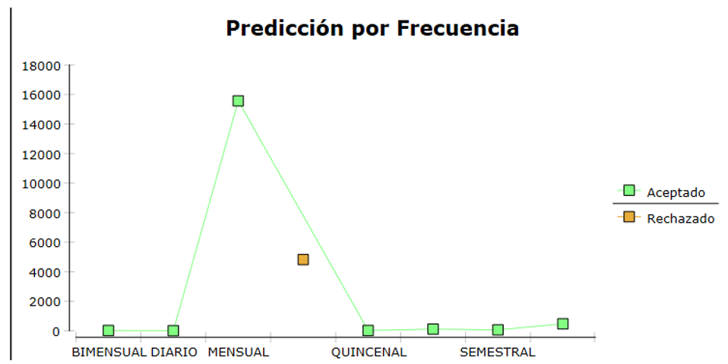
RESULTADOS

Slide 24
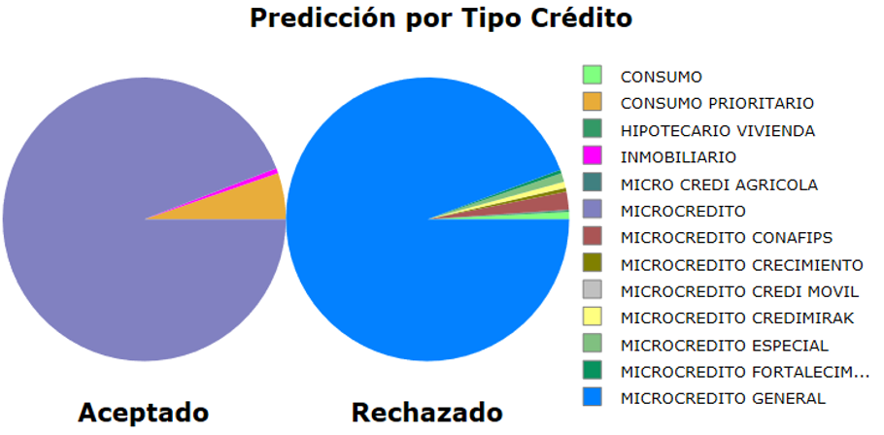
RESULTADOS

Slide 25
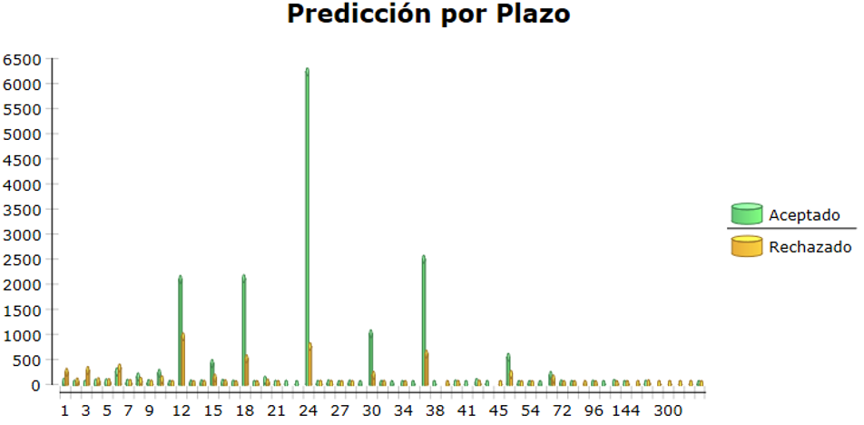
RESULTADOS

Slide 26
CONCLUSIONES
Este proyecto ha logrado encontrar los patrones de comportamiento de los socios de una cooperativa de ahorro y crédito que permitan clasificarlo en un buen o mal pagador, en base a la información almacenada en bases de datos de la cooperativa, que permitirá reducir tiempos en el área crediticia y asegurar la selección de buenos pagadores de créditos.
Para la realización del proceso ETL fue necesario determinar los requerimientos de la cooperativa de ahorro y crédito específicamente del área crediticia, donde se encontró los siguientes problemas: créditos mal otorgados, falta de competitividad, deficiencia en procesos crediticios, y que cliente sin historial crediticio no podían acceder a un crédito.
El modelo multidimensional creado permitió reconocer los datos a cargar en la bodega de datos y la estructura para el proceso ETL, puesto que se pudo seleccionar las fuentes de datos para cada ETL, las transformaciones requeridas y nodos necesarios de la herramienta.

Slide 27
CONCLUSIONES
Se seleccionó la herramienta KMINE debido a que presentaba un área de trabajo bastante intuitivo y fácil de usar, pero sobre todo permitió realizar el proceso ETL y minería en una misma herramienta. Mientras que para gestor de base de datos se usó MySQL por su facilidad de uso, velocidad, rendimiento y bajo costo.
Para a verificación y obtención de los mejores resultados se realizó tres modelos de minería de datos con las técnicas Decisión Tree, Naive Bayes y Neural Network, que permitió encontrar resultados muy satisfactorios, debido a que la precisión de los tres modelos es bastante aceptable, sobresaliendo por muy poco la técnica Decisión Tree.
El modelo Decisión Tree indicó que uno de los factores que más predice el comportamiento del socio es el tipo de crédito que se solicita. Por otro lado, el modelo de Neural Network predice mayormente que los créditos serán aprobados.

Slide 28
CONCLUSIONES
Con respecto a la frecuencia de pago de las cuotas la frecuencia mensual tiene mayor probabilidad de ser aceptado. También se encontró que el tipo de créditos “Microcréditos” tiene patrones de ser aceptados, por otro lado, el “Microcrédito General” tienden a ser rechazados. Finalmente, mediante un análisis de plazos, los créditos generados para 24 meses tienen más probabilidad de ser aceptados mientras que los de 12 meses tiene mayor predicción para ser rechazados.
La evaluación del modelo predictivo se lo realizó en la misma herramienta donde mediante un operador y el particionamiento de la data en entrenamiento y testeo se pudo obtener la matriz de confusión de cada modelo creado, donde los valores clasificados correctamente fueron rotundamente superior a los clasificados incorrectamente, obteniendo una precisión promedio del 99,8%.

Slide 29
RECOMENDACIONES
Se recomienda implementar un sistema predictivo basándose en los modelos creados para que sean utilizados por las personas encargadas del análisis de otorgamiento o no de créditos, permitiendo el ahorro de tiempo y confianza en las decisiones tomadas.
Mediante los resultados obtenidos, la cooperativa de Ahorro y Crédito puede segmentar sus productos a clientes específicos en base a los patrones de buenos pagadores, para de esta manera aumentar el número de socios y créditos otorgados mejorando la rentabilidad de la cooperativa de Ahorro y Crédito.
Se recomienda mejorar los reportes presentados utilizando las múltiples ventajas de la herramienta KMINE, por ejemplo, reportes en Tableau. Además, considerar el uso de otros operadores de análisis estadístico y automatización para obtener mejores resultados.
Con los mismos datos se recomienda crear un modelo que determine si un crédito aprobado se castigado o no, por mora en los pagos pendientes y así tomar las acciones pertinentes y que la cooperativa no genere índices de morosidad

Slide 30
GRACIAS

